Slide 1
정렬
셸 정렬 , 기수 정렬

Slide 2
셸 정렬
정한 간격(interval)으로 떨어져 있는 자료들끼리 부분집합을 구 성하고 각 부분집합에 있는 원소들에 대해서 삽입 정렬을 수행하는 작업을 반복하면서 전체 원소들을 정렬하는 방법
전체 원소에 대해서 삽입 정렬을 수행하는 것보다 부분집합으로 나누어 정렬하게 되면 비교연산과 교환연산 감소
셸 정렬의 부분집합
부분집합의 기준이 되는 간격을 매개변수 h에 저장
한 단계가 수행될 때마다 h의 값을 감소시키고 셸 정렬을 순환 호출 -> h가 1이 될 때까지 반복
셸 정렬의 성능은 매개변수 h의 값에 따라 달라진다.
정렬할 자료의 특성에 따라 매개변수 생성 함수를 사용
일반적으로 사용하는 h의 값은 원소 개수의 1/2을 사용하고 한 단계 수행될 때마다 h의 값을 반으로 감소시키면서 반복 수행

Slide 3
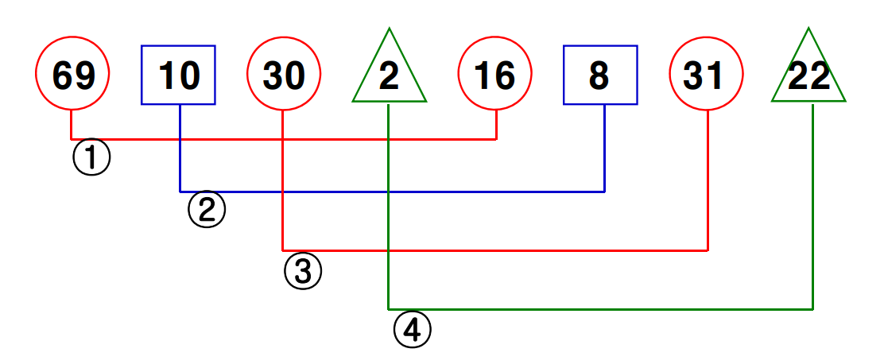
셸 정렬
정렬되지 않은 {69, 10, 30, 2, 16, 8, 31, 22}의 자료들을 셸 정렬 방법으로 정렬하는 과정을 살펴보자.
원소의 개수가 8개이므로 매개변수 h는 4에서 시작한다.
h=4 이므로 간격이 4인 원소들을 같은 부분 집합으로 만들면
4개의 부분 집합이 만들어진다.

Slide 4
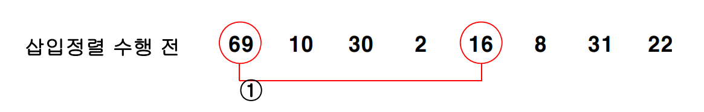
셸 정렬
첫 번째 부분 집합 {69, 16}에 대해서 삽입 정렬을 수행하여 정렬.

Slide 5
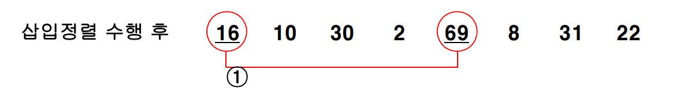
셸 정렬
첫 번째 부분 집합 {69, 16}에 대해서 삽입 정렬을 수행하여 정렬.

Slide 6
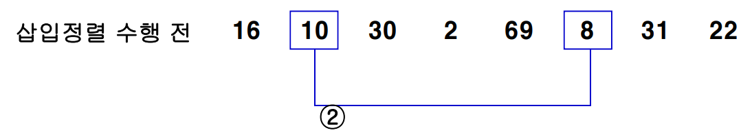
셸 정렬
두 번째 부분 집합 {10, 8}에 대해서 삽입 정렬 수행.

Slide 7
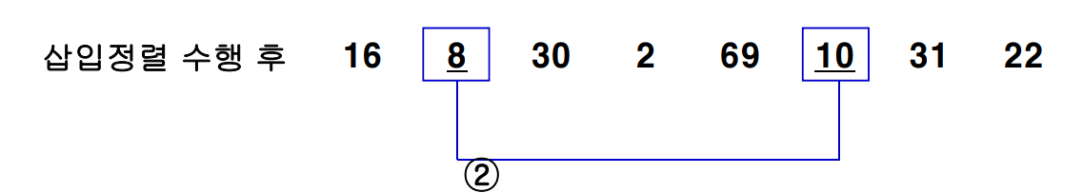
셸 정렬
두 번째 부분 집합 {10, 8}에 대해서 삽입 정렬 수행.

Slide 8
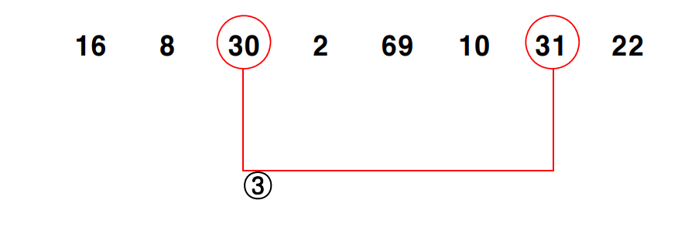
셸 정렬
세 번째 부분 집합 {30, 31}에 대해서 삽입 정렬을 수행하는데, (30<31) 이므로 자리 교환은 이루어지지 않는다.

Slide 9
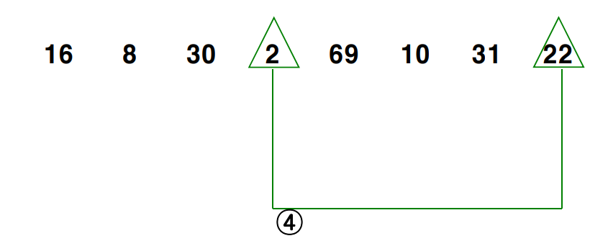
셸 정렬
네 번째 부분 집합 {2, 22}에 대해서 삽입 정렬을 수행하는데, (2<22) 이므로 자리 교환은 이루어지지 않는다.

Slide 10
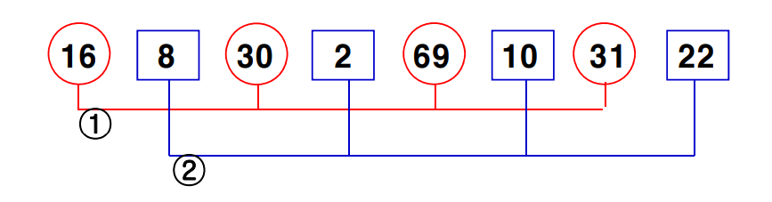
셸 정렬
이제 h를 2로 변경하고 다시 셸 정렬 시작. h=2 이므로 간격이 2인 원소들을 같은 부분 집합으로 만들면 2개의 부분 집합이 만들어진다.

Slide 11
셸 정렬
이제 h를 2로 변경하고 다시 셸 정렬 시작. h=2 이므로 간격이 2인 원소들을 같은 부분 집합으로 만들면 2개의 부분 집합이 만들어진다.

Slide 12
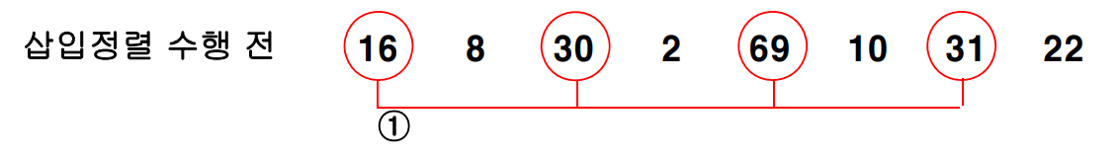
셸 정렬
첫 번째 부분 집합 {16, 30, 69, 31}에 대해서 삽입 정렬을 수행하여 정렬

Slide 13
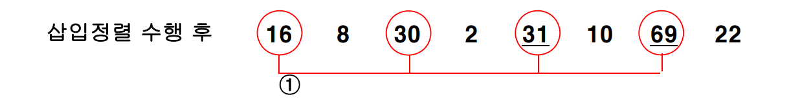
셸 정렬
첫 번째 부분 집합 {16, 30, 69, 31}에 대해서 삽입 정렬을 수행하여 정렬

Slide 14
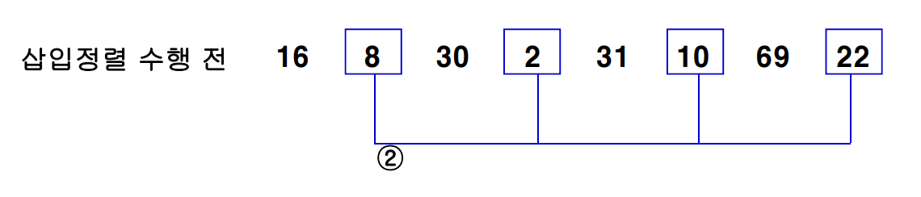
셸 정렬
두 번째 부분 집합 {8, 2, 10, 22}에 대해서 삽입 정렬을 수행하여 정렬.

Slide 15
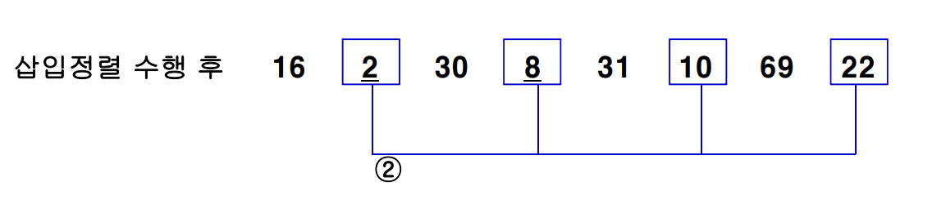
셸 정렬
두 번째 부분 집합 {8, 2, 10, 22}에 대해서 삽입 정렬을 수행하여 정렬.

Slide 16
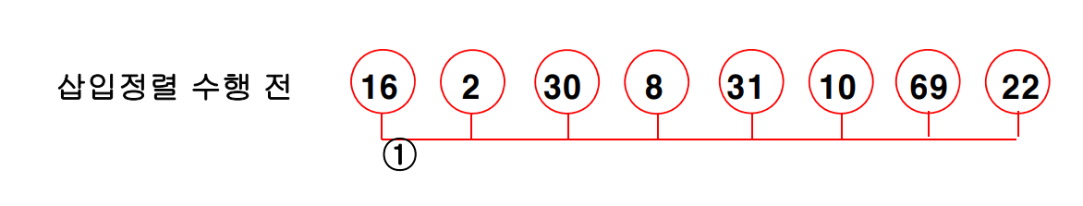
셸 정렬
이제 h를 1로 변경하고 다시 셸 정렬 시작.
h=1 이므로 간격이 1인 원소들을 같은 부분 집합으로 만들면 1개의 부분 집합이 만들어진다.
즉, 전체 원소에 대해서 삽입 정렬을 수행하고 셸 정렬이 완성된다.

Slide 17
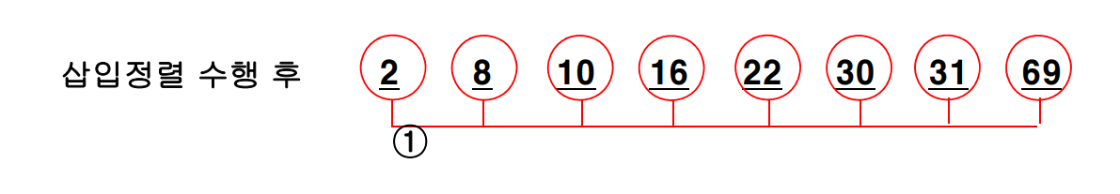
셸 정렬
이제 h를 1로 변경하고 다시 셸 정렬 시작.
h=1 이므로 간격이 1인 원소들을 같은 부분 집합으로 만들면 1개의 부분 집합이 만들어진다.
즉, 전체 원소에 대해서 삽입 정렬을 수행하고 셸 정렬이 완성된다.

Slide 18
셸 정렬
이제 h를 1로 변경하고 다시 셸 정렬 시작.
h=1 이므로 간격이 1인 원소들을 같은 부분 집합으로 만들면 1개의 부분 집합이 만들어진다.
즉, 전체 원소에 대해서 삽입 정렬을 수행하고 셸 정렬이 완성된다.

Slide 19

셸 정렬
void shellSort(int a[],int n) {
interval = n;
while(interval >= 1){
interval = interval/2;
for (i=0; i<interval; i=i++){
intervalSort(a[], i, n, interval);
}
}
}

Slide 20
간격 삽입 정렬(interval Sort)
void intervalSort(int a[], int start, int end, int interval) {
int i, j, item;
for(i=start+interval; i<=end; i=i+interval) {
item = a[i];
for(j=i-interval; j>=start && item<a[j]; j-=interval) {
a[j+interval] = a[j];
a[j+interval] = item;
}
}

Slide 21
셸 정렬 알고리즘 분석
메모리 사용공간
• n개의 원소에 대하여 n개의 메모리와 매개변수 h에 대한 저장공간 사용
연산 시간
• 비교횟수 : 처음 원소의 상태에 상관없이 매개변수 h에 의해 결정
• 일반적인 시간 복잡도 : O(n^1.25) (추정치)
• 셸 정렬은 삽입 정렬의 시간 복잡도 O(n^2) 보다 개선된 정렬 방법

Slide 22
기수 정렬
원소의 키 값을 나타내는 기수를 이용한 정렬 방법
1) 정렬할 원소의 키 값에 해당하는 버킷(bucket)에 원소를 분배하였다가 버킷의 순서대로 원소를 꺼내는 방법을 반복하면서 정렬
-> 원소의 키를 표현하는 기수만큼의 버킷 사용
-> 예) 10진수로 표현된 키 값을 가진 원소들을 정렬할 때에는 0부터 9까지 10개 의 버킷 사용
2) 키 값의 자리 수 만큼 기수 정렬을 반복
-> 키 값의 일의 자리에 대해서 기수 정렬을 수행하고, 다음 단계에서는 키 값의 십의 자리에 대해서, 그리고 그 다음 단계에서는 백의 자리에 대해서 기수 정렬 수행
한 단계가 끝날 때마다 버킷에 분배된 원소들을 버킷의 순서대로 꺼내서 다음 단계의 기수 정렬을 수행해야 하므로 큐를 사용하여 버킷을 만든다.

Slide 23
기수 정렬
정렬 되지 않은 {69, 10, 30, 2, 16, 8, 31, 22}의 자료들을 기수 정렬 방법으로 정렬하는 과정을 살펴보자.
키 값이 두 자리 십진수이므로, 10개의 버킷을 사용하여 기수 정렬을 두번 반복한다. 키 값이 두 자리 십진수이므로, 10개의 버킷을 사용하여 기수 정렬을 두번 반복한다.

Slide 24
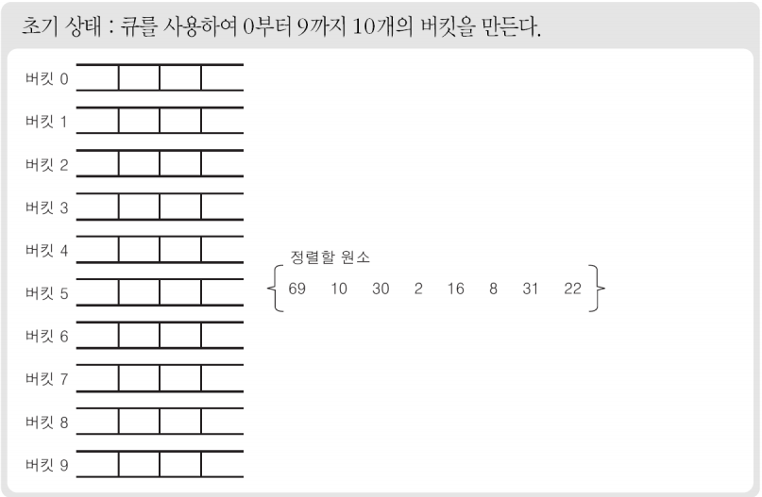
기수 정렬

Slide 25
기수 정렬
① 키 값의 일의 자리에 대해서 기수 정렬 수행
-> 정렬할 원소의 일의 자리 값에 따라서 순서대로 각각의 버킷에 분배

Slide 26
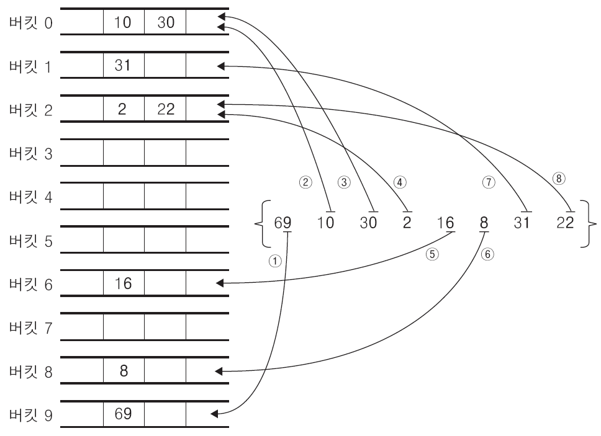
기수 정렬
① 키 값의 일의 자리에 대해서 기수 정렬 수행
정렬할 원소의 일의 자리 값에 따라서 순서대로 각각의 버킷에 분배

Slide 27
기수 정렬
② 버킷에 분배된 원소들을 순서대로 꺼내서 저장하기

Slide 28
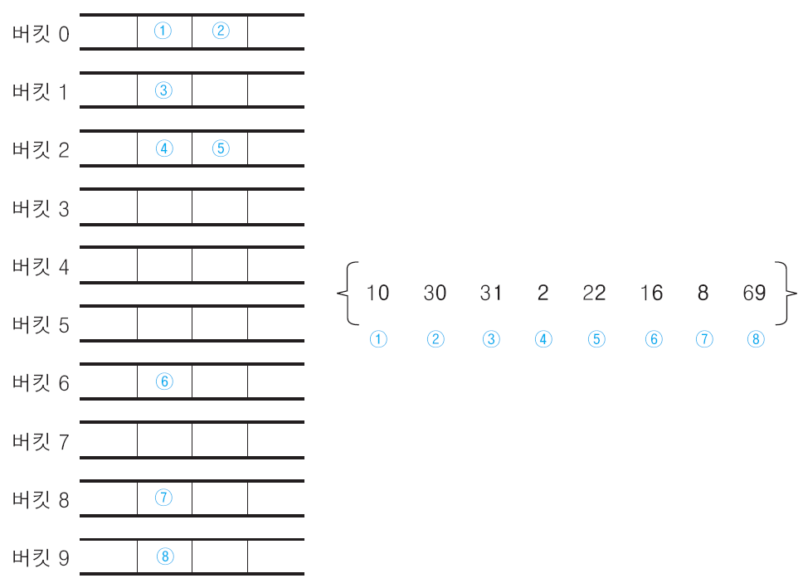
기수 정렬
② 버킷에 분배된 원소들을 순서대로 꺼내서 저장하기

Slide 29
기수 정렬
③ 키 값의 십의 자리에 대해서 기수 정렬 수행
-> 정렬할 원소의 십의 자리 값에 따라서 순서대로 버킷에 분배

Slide 30
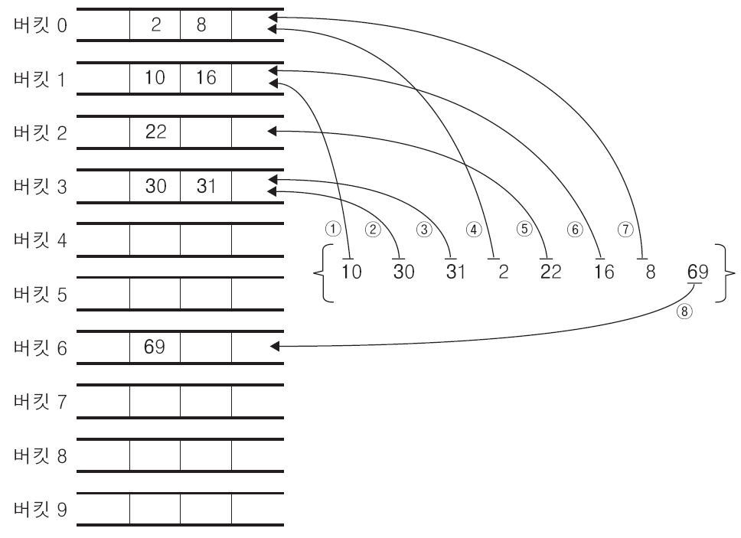
기수 정렬
③ 키 값의 십의 자리에 대해서 기수 정렬 수행
-> 정렬할 원소의 십의 자리 값에 따라서 순서대로 버킷에 분배

Slide 31
기수 정렬
④ 버킷에 분배된 원소들을 순서대로 꺼내서 저장하기

Slide 32
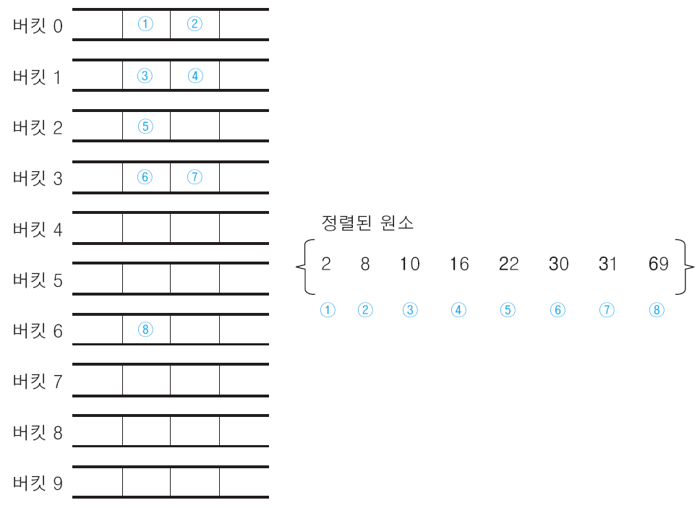
기수 정렬
④ 버킷에 분배된 원소들을 순서대로 꺼내서 저장하기
정렬 끝 !!

Slide 33
기수 정렬 알고리즘
정렬.c

Slide 34
기수 정렬 알고리즘 분석
메모리 사용공간
원소 n개에 대해서 n개의 메모리 공간 사용
기수 r에 따라 버킷 공간이 추가로 필요
연산 시간 : 정렬할 원소의 수 n과 키 값의 자릿수 d와 버킷의 수를 결정하는 기수 r에 따라서 달라진다.
정렬할 원소 n개를 r개의 버킷에 분배하는 작업 : (n+r)
이 작업을 자릿수 d 만큼 반복
수행할 전체 작업 : d(n+r)
시간 복잡도 : O(d(n+r))

